Slide 1
計算機實習 08
2019/11/22

Slide 2
Outline
記憶體位址
指標
課堂練習

Slide 3
記憶體位址

Slide 4
變數
變數
型 態 | 變數名稱 | 值 | 記憶體位置
int | num | 10 | 0x6dfec8

Slide 5
變數取址
取址方法 &
&&
邏輯 and
&
取址

Slide 6
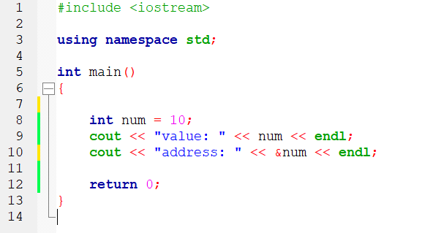
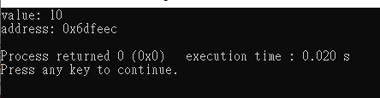
變數取址

Slide 7
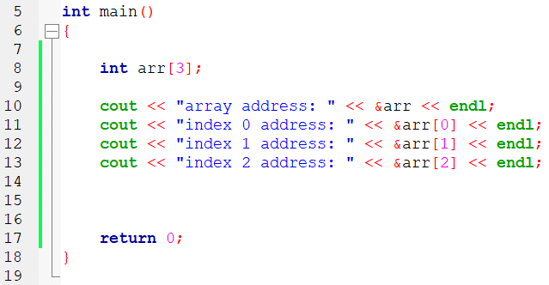
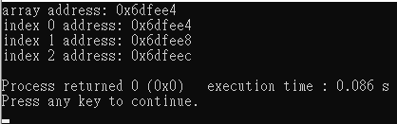
陣列記憶體分配
陣列最初的記憶體位置
記憶體間
差4

Slide 8
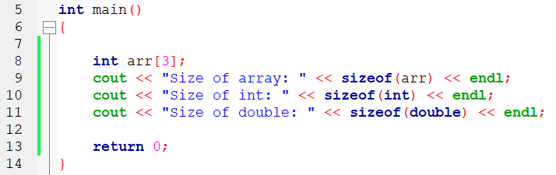
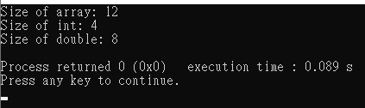
記憶體大小

Slide 9
為什麼要用陣列?
不用宣告一堆變數
空間局部性
陣列中的值記憶體相鄰，拜訪較快

Slide 10
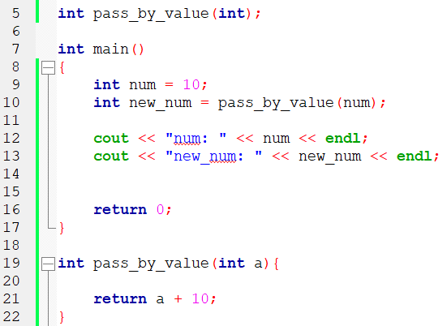
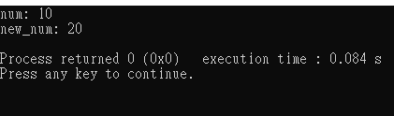
Pass by Value (傳值)
透過傳送數值內容達成目的。
數值內容不被更動

Slide 11
Pass by Value 侷限性
速度?
想直接更動數值?
多回傳值?

Slide 12
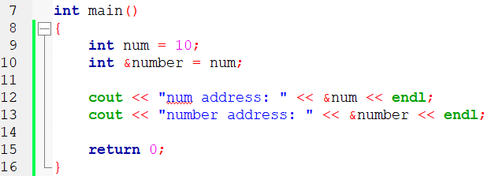

Reference (Alias)
別名
EX:
“計算機實習” 別名為“計實”
“計實”要考試囉，相當於”計算機實習”要考試囉

Slide 13
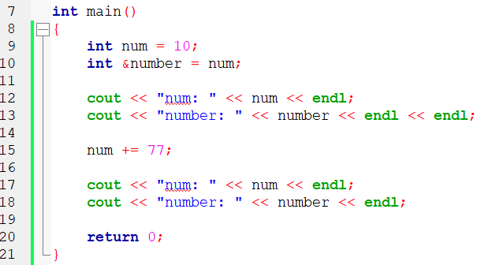
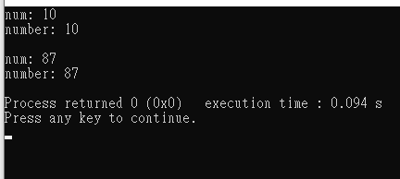
Reference (Alias)

Slide 14
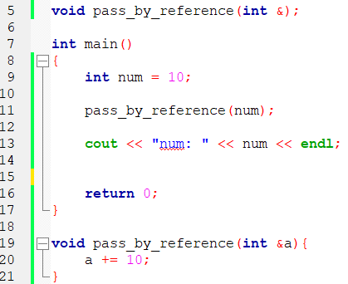
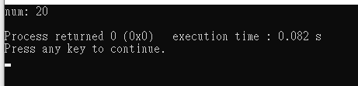
Pass by Reference in reference (傳參考)
可以不用回傳值

Slide 15
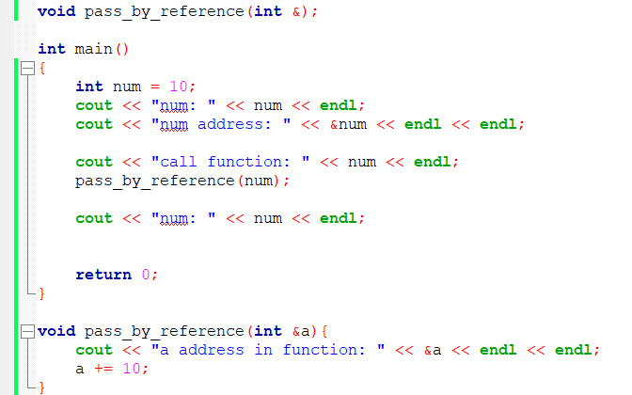
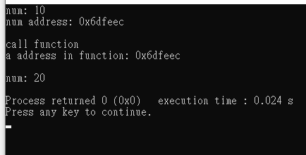
Pass by Reference in reference (傳參考)
記憶體位置相同

Slide 16
指標

Slide 17

指標
指標使用 *
int 指標
取址

Slide 18
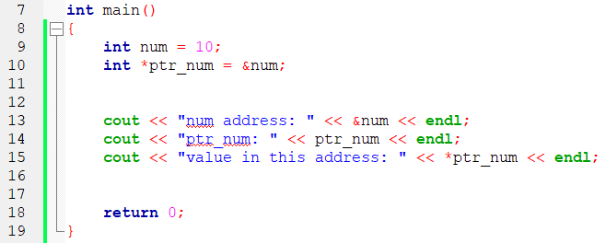
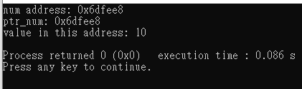
指標
相當於 *(&num)
可理解為 取(此記憶體位置)的值

Slide 19
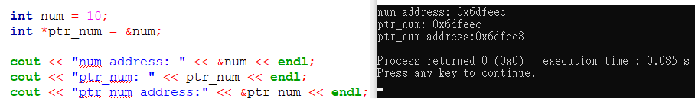
指標

Slide 20
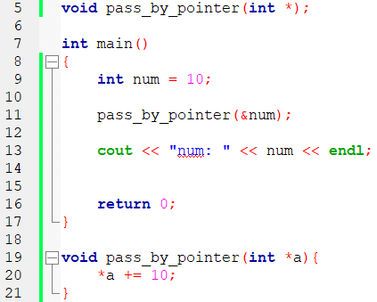

Pass by Pointer(Address)

Slide 21
三者比較

Slide 22
回傳值
需透過回傳值才能達成

Slide 23
記憶體配置
Function 中
配置記憶體存指標
Function 中
配置記憶體存變數a

Slide 24
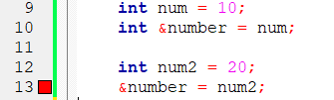

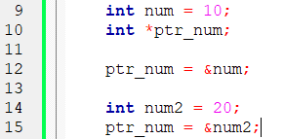

Pass by Reference 限制
Reference
錯誤
Pointer

Slide 25
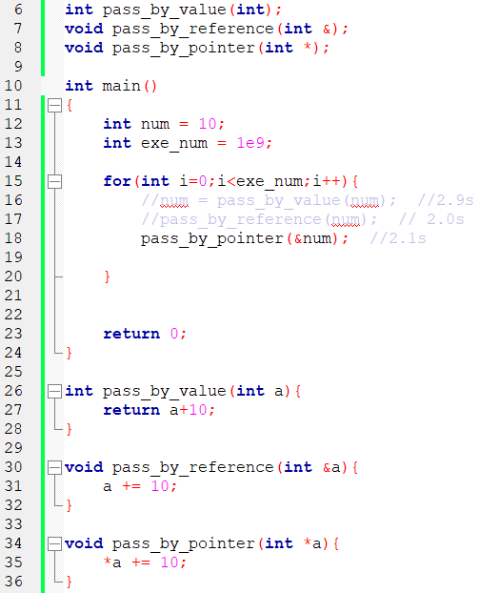

Slide 26
課堂練習08
繳交截止日期：2019/11/22 23:55

Slide 27
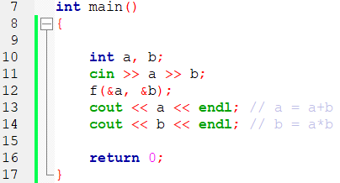
練習08-Pointer
說明：
輸入
兩個數值(型態為int)。
輸出
兩數加總
兩數乘積
請使用指標，定義宣告第12行的function;

Slide 28
練習08
input | output
2 3 | 5 6
10 2 | 12 20

Slide 29
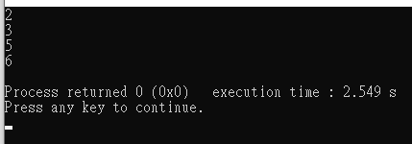
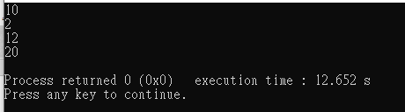
練習08

Slide 30
繳交規範

Slide 31
繳交方式
1. 作業上傳以 LMS系統 為主 https://lms.ncu.edu.tw/
2. 有修計實者，作業繳交至 “計算機實習I”
3. 無修計實者，但有修計概者，作業繳交至 “計算機概論I”
4. 不接受補交

Slide 32
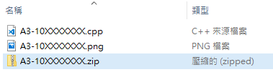
繳交內容
上傳內容須為 .zip 壓縮檔
內容包含:
程式碼 (.cpp)
執行結果截圖 (只接受 .png 或 .jpg 形式)
檔名皆須為 AX-10XXXXXXX 或 PX-10XXXXXXX
Assignment: A
Practice: P
壓縮的內容
要上傳的壓縮檔

Slide 33
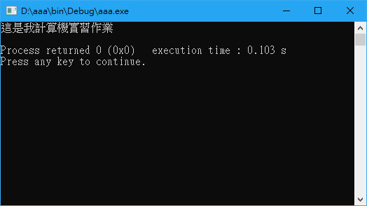
截圖範例

Slide 34
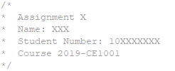
繳交格式
程式碼開頭要有以下文字
計算機概論Ⅰ : 2019-CE1001
計算機實習Ⅰ-A : 2019-CE1003-A
計算機實習Ⅰ-B : 2019-CE1003-B
作業: Assignment
練習: Practice

